Slide 1
La construction de seuils-bassin à Salagnac dans les
Ravines Maurepos, Bakwas et Diable
Ces aménagements sont des éléments importants de l’amélioration des conditions de production vivrière et maraîchère sur le Plateau des Rochelois, au même titre que les chemins ruraux, les citernes et les pépinières. Ces aménagements sont traités dans un autre diaporama : « Salagnac chemins, citernes, pépinières.pptx ».
Index
Ravine Maurepos
B1-Maurepos
SB2-Maurepos
SB3-Maurepos
SB4-Maurepos
SB5-Maurepos
Ravine Bakwas
SB1-Bakwas
SB2-Bakwas
SB3-Bakwas
SB4-Bakwas
SB5-Bakwas
SG6-Bakwas
Ravine Diable
SB1-Diable
SB3-Diable
SB5-Diable

Slide 2
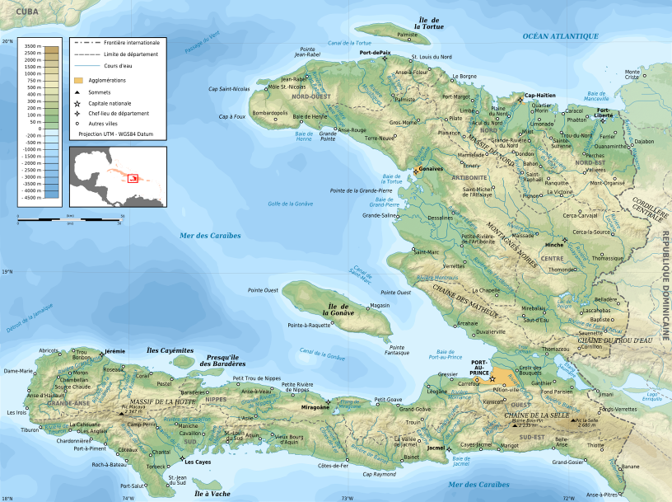
Situation géographique du site d’intervention de SOS-ESF
en zone montagneuse humide :
Le Plateau des Rochelois
Salagnac
Plateau des Rochelois

Slide 3
Le Plateau des Rochelois autour du Centre de Salagnac
en 2013

Slide 4
Ravine Maurepos
La ravine Maurepos (parfois orthographiée Monrepos) est orientée sud-nord, sur le pourtour nord du plateau des Rochelois. Son bassin versant rassemble les eaux qui se dirigent vers Cholette, puis vers la plaine côtière de Dupuy à proximité de Petite Rivière de Nippes. La ravine sépare l’habitation Catin à l’ouest de l’habitation Maurepos à l’est. En tête de ravine, l’altitude est de 945m.
Aménagement de la tête de ravine Maurepos réalisé par SOS-ESF, de décembre 2012 à avril 2014
Financement : SCAC Ambassade de France et donateurs SOS-ESF, après le passage du cyclone Sandy en septembre 2012.
Suite aux chantiers réalisés par SOS-ESF, la tête de la ravine Maurepos (de 800m à 945 m d’altitude) est équipée de 4 seuils-bassins (SB2, SB3, SB4, SB5) et un bassin B1 équipant le fond de la ravine, 1 327 mètres de bandes de roulement représentant une surface importante de recueil des eaux de pluie.
Remarque : l’équipe de SOS-ESF ne s’est pas investie dans les parties plus en aval, qui nécessiteraient des ouvrages plus conséquents de correction torrentielle. Elle a privilégié des aménagements en tête de ravine, qui permettent un retour sur investissement rapide avec l’amélioration des productions agricoles.
La ravine Maurepos a de bonnes potentialités agricoles, car elle est abritée des vents et les agriculteurs ont, depuis les années 80, aménagé quelques terrasses avec des murets de pierres sèches. Les aménagements devraient apporter une bonne disponibilité en eau pour la réalisation de pépinières maraîchères.
La tête de ravine aménagée pourra servir de support pédagogique pour des groupes accueillis en formation par le Centre de Salagnac. Les cycles de formation pourront proposer l’observation à Maurepos et Catin d’aménagements intégrant :
l’amélioration des voies de communication
une meilleure gestion des eaux et des sols,
avec pour conséquence l’augmentation des productions agricoles et un renforcement de la sécurité alimentaire.
Il reste à prévoir un suivi dans la durée pour mesurer les impacts environnementaux, sociaux
et économiques des aménagements réalisés dans cette catégorie de ravines.

Slide 5
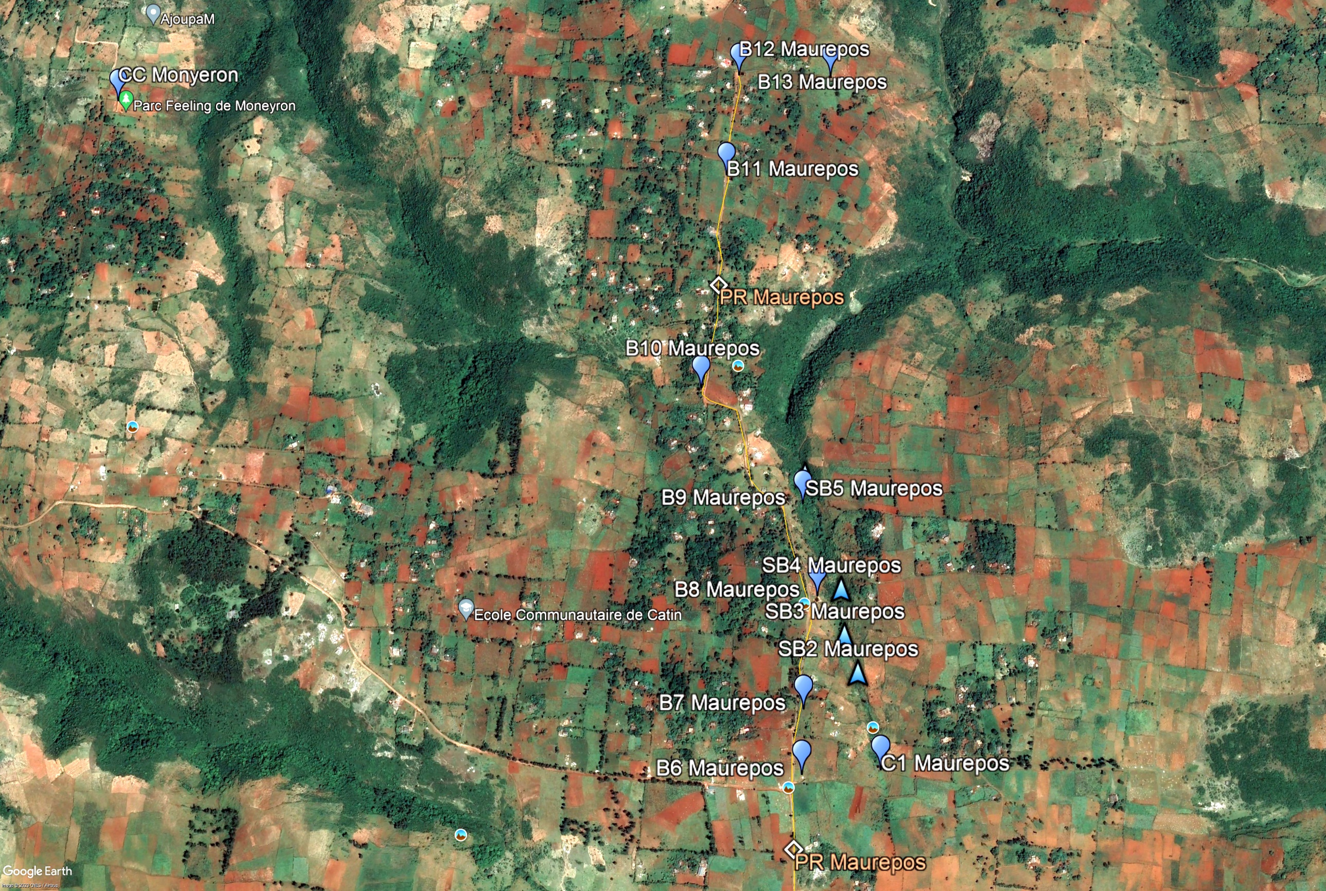
Habitation Catin
Habitation Maurepos
Habitation Bitako
La ravine Maurepos sur le versant sud du Plateau des Rochelois : le bassin B1 Maurepos, les seuils SB2 Maurepos, SB3 Maurepos, SB4 Maurepos et SB5 Maurepos
Sont aussi figurés la piste rurale PR Maurepos et les bassins qui sont décrits dans le diaporama « Salagnac chemins, citernes, pépinières.pptx ».
En haut, à gauche, la citerne communautaire CC Moneyron

Slide 6
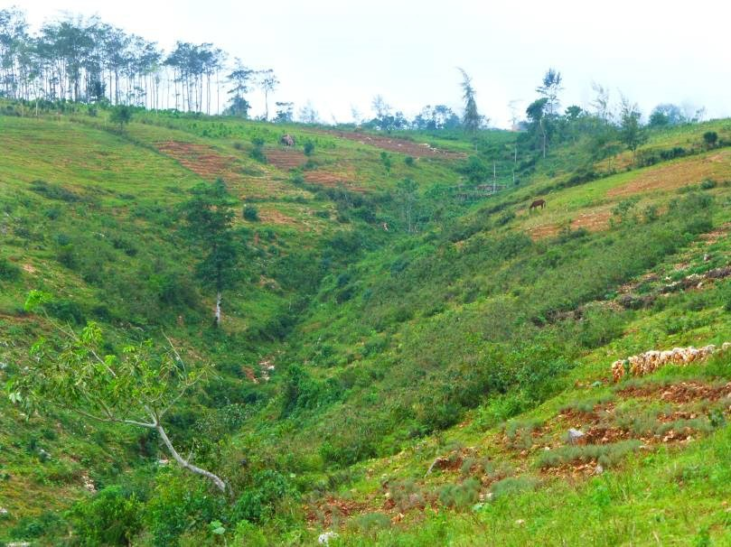
Première tranche de travaux : positionnement des ouvrages en tête de la ravine Maurepos
B1 Maurepos
SB2 Maurepos
SB3 Maurepos
SB4 Maurepos

Slide 7
OUVRAGES DANS LA TETE DE RAVINE MAUREPOS
(Plateau des Rochelois)
N° ouvrage | Date de construction | Coordonnées GPS | Coût total (€) | Capacité stockage bassin (mesurée) | Eau retenue amont (estimée) | Observations
B1 Maurepos | Du 21.11.2012 Au 13.12.2012 | N 18° 24,886 W 73°13,951 Alt. 942 m | 2 191 € | 25,6 m3 | Peu d’effet | Avec un glacis de 38 m2 Le seuil est un mur sec
SB2 Maurepos | Du 20.12.2012 à mars 2013 | N 18° 24,9553 W 73° 13,964 Alt. 920 m | 5 285 € | 37 m3 | 1 550 m3 | Glacis latéral de 40 m2 environ
SB3 Maurepos | De Juin à Août 2013 | N 18°24,987 W 73° 13,985 Alt. 907 m | 2041,5 € | 48 m3 | 420 m3
SB4 Maurepos | De Juillet au 30 sept.2013 | N 18°25,029 W 73° 13,988 Alt. 900 m | 6 889 € | 19 m3 | 1 100 m3 | Avec glacis de 29 m2. Exutoire du bassin B8 : dans le prix de l’ouvrage, est compris le prix de construction du canal d’évacuation de B8
SB5 Maurepos | 2013 | N 18° 25,134 W 73° 14,023 Alt. 850m | 1362 € | 8,62 m3 | 150 m3 | Exutoire du bassin B9
TOTAUX |  |  | 17768 € | 138,22 m3 Ou 36 566gal 609 drums | 3 220 m3 Ou 851 851 gal | Par épisode pluvieux

Slide 8
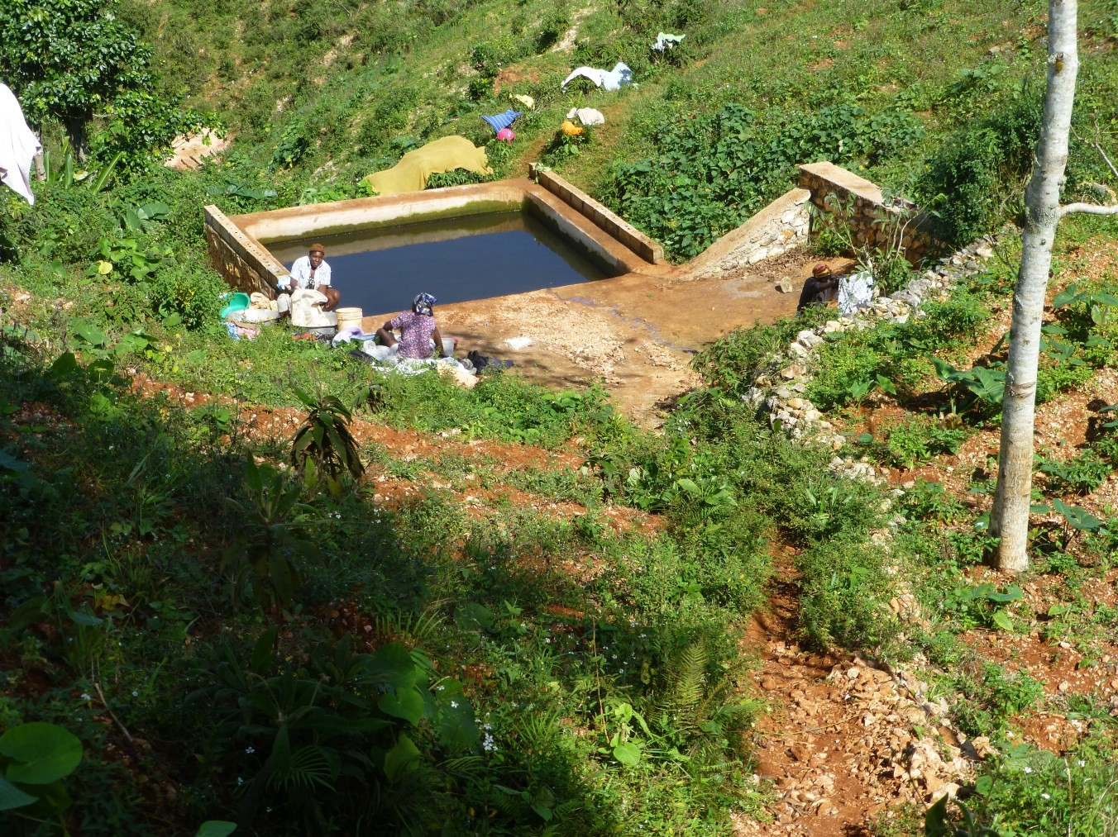
Retour à l’index
Bassin B1-Maurepos Ingénieur Saintil CLOSSY Propriétaire : Fèthomme OXILIEN Date début de chantier : 21 novembre 2012 Date de fin de chantier : 13 décembre 2012 Coordonnées GPS : N 18° 24,886 W 73° 13, 951 Altitude : 942 m
Seuil en pierres sèches en amont Surface glacis amont : 36 m2 + 2 m2 + Radier amont | Bassin en aval Longueur : 4 m Largeur : 4 m Hauteur : 1,60 m Volume : 25,6 m3 ou 6 764 gal ou 113 drums Retenue en amont (estimée par épisode pluvieux) =
Bassin B1 en construction, en décembre 2012
Arrivée de sédiments en amont du bassin par fortes pluies.
Photo décembre 2014
Bassin B1 Maurepos, en décembre 2014
Observation des finitions et améliorations souhaitables

Slide 9
Bilan des dépenses pour Bassin B1 Maurepos Ingénieur Saintil CLOSSY Propriétaire : Fèthomme OXILIEN Date début de chantier : 21 novembre 2012 Date de fin de chantier : 13 décembre 2012 Coordonnées GPS : N 18° 24,886 W 73° 13, 951 Altitude : 942 m
Seuil en pierres sèches en amont Glacis amont : 36 m2 + 2 m2 + Radier amont |  |  | Bassin en aval Longueur : 4 m Largeur : 4 m Hauteur : 1,60 m Volume : 25,6 m3 ou 6 764 gal ou 113 drums Retenue en amont (estimée par épisode pluvieux) =
 | Nombre | Prix d’achat unitaire |  | Prix d’achat 1 € = 50 gdes
 |  |  |  | En gourdes | En euros
Fouille |  |  |  | 10 000 | 200
Camion de sable | 0
Piles roches | 24 | 400 |  | 9 600
Brouettes de sable | 325 | 25 |  | 8 125
Brouettes gravier | 0
drums d’eau | 60 | 100 |  | 6 000 | 120
sacs de ciment | 50 100 | 315 310 |  | 15 750 + 31 000 = 46 750 | 935
Fer 3/8 | 17 barres | 195 |  | 3 315 | 66,30
Fer 1/4 | 0
Boss | 10 j. | 500 |  | 5 000 | 100
Aides boss | 3 X 10j. | 350 |  | 10 500 | 210
Jours manœuvres | 4 X 10 j. 2X 10 j | 200 250 |  | 8 000 5000 = 13 000 | 160
Transport matériaux | Ciment | 150 sacs X 40 2 X 110 |  | 6 000 + 220 = 6220 | 124,40
TOTAL |  |  |  | 118 290 gdes | 2 191 €

Slide 10
Retour à l’index
Bassin B1 Maurepos réalisé en décembre 2012
Les travaux de finition sont très importants pour la durabilité des ouvrages et pour leur bonne utilisation.
Il est préférable de réaliser ces finitions après les premières épreuves climatiques et une observation de l’utilisation de l’ouvrages.

Slide 11
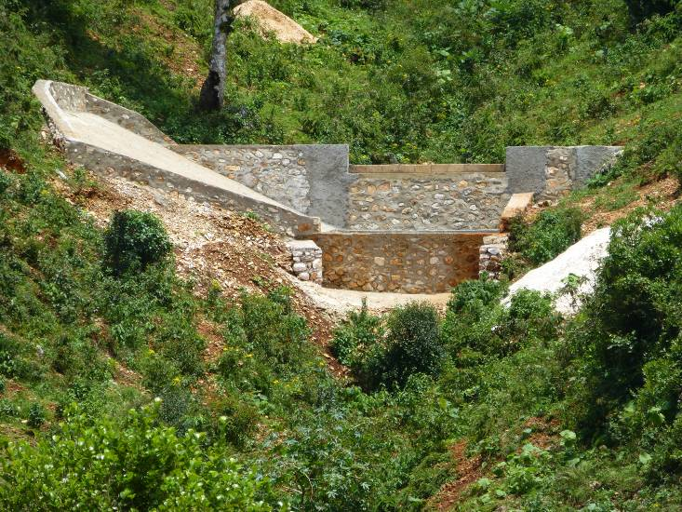
Seuil - bassin SB2-Maurepos
Un glacis latéral a été construit pour récupérer les faibles précipitations en saison sèche, afin d’arroser les pépinières

Slide 12
Bilan des dépenses pour SB2 Maurepos Seuil maçonné et bassin Ingénieur Saintil CLOSSY Propriétaire terrain : Ledinord Date début de chantier : 20 décembre 2012 Date de fin de chantier : Mars 2013 Coordonnées GPS : N 18°24,953 W 73° 13,964 Altitude : 920 m
Longueur : 10 m Largeur : 1 m à la bas et 0m50 au sommet Hauteur au déversoir en amont : 4m ; en aval : 2,20m + Glacis : environ 40 m2 Une échelle graduée a été placée pour mesurer l’accumulation de sédiments en amont du seuil. Capacité de stockage amont/épisode pluvieux : 1 550 m3 ou 410 000 gal ou 6 834 drums |  |  |  | Bassin en aval Longueur : 5 m Largeur : 4,92 m Hauteur : 1,50 m Volume : 37 m3 ou 9 749 gal ou 163 drums
 | Nombre | Prix d’achat unitaire | Prix d’achat 1 € = 54 gdes
 |  |  | En gourdes |  | En euros
Fouille fondations | Forfait
Camion de sable | 0
Piles roches | 105,15 | 400 | 42 060
Brouettes de sable | 478 | 25 | 11 950
Brouettes gravier | 62 | 75 | 4 650
drums d’eau | 69 | 100 | 6 900
sacs de ciment | 350 |  | 117.500
Fer 3/8 et Fer 1/4 |  |  | 14 875
Aides boss Manoeuvres Boss Boss adjoint |  |  | 67 950
Transport matériaux (ciment) |  |  | 8 000
Nivellement terrain
Fils à ligature |  |  | 8950
Tuyaux d’arrosage
Petit outillage :
Planches
Gasoil et gasoline
Divers : 10 blocs | 10 | 25 | 250
Plywood |  |  | 8 025
TOTAL |  |  | 291110 gdes |  | 5 390 €

Slide 13
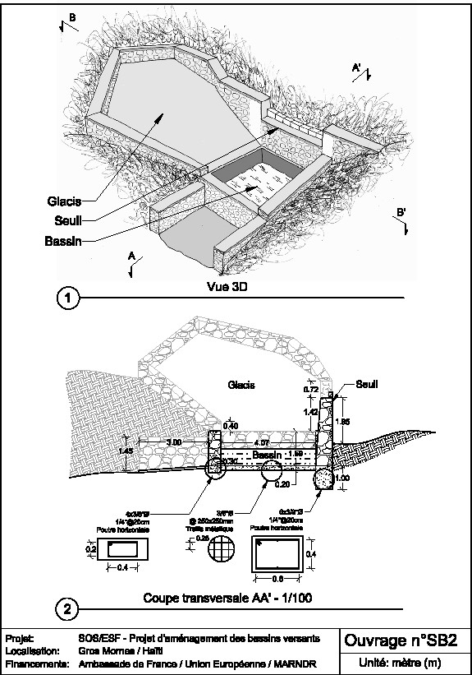
Plans de SB2 Maurepos réalisés par Aliénor FAUCHER, architecte.
Un glacis latéral a été construit pour récupérer les premières pluies dès la fin de la saison sèche, afin d’arroser les pépinières

Slide 14
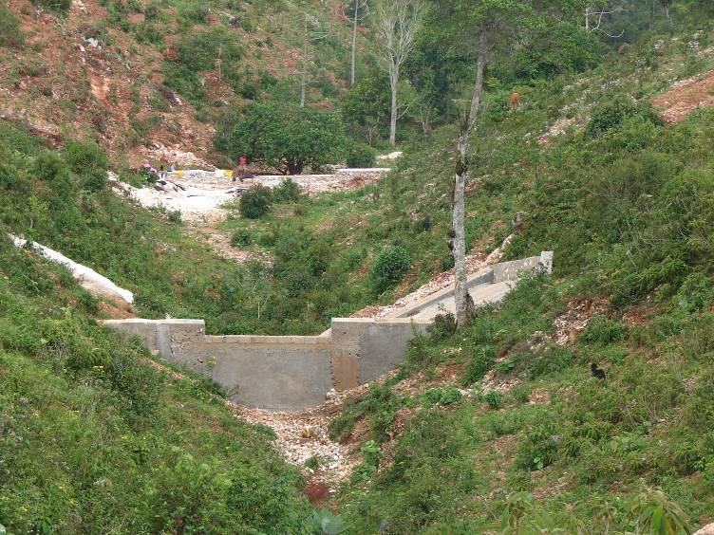
H = 4m
Au premier plan : SB2 Maurepos A l’arrière-plan, en aval : SB3 Maurepos

Slide 15
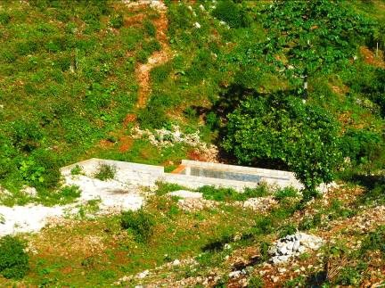
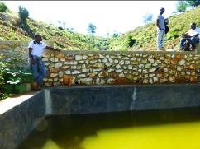

Retour à l’index
SB3-Maurepos Seuil maçonné et bassin Ingénieur Saintil CLOSSY Propriétaire terrain : Elis TERASMA Date début de chantier : juillet 2013 Date de fin de chantier : 31 septembre ??2013 Coordonnées GPS : N 18°24,987 W 73° 13,985 Altitude : 907 m
Seuil maçonné Largeur : 0m50’ Hauteur au déversoir en amont : 0,30m en aval : 1,20m + 6 drains avec barbacanes traversant le seuil + Glacis : à faire Capacité de stockage amont/épisode pluvieux : …. m3 ou …. gal ou …. Drums | Bassin en aval Longueur : 6 m Largeur : 4 m Hauteur : 2 m Volume : 48 m3 ou 12 698 gal ou 211 drums
Le seuil est percé de barbacanes pour recueillir l’eau infiltrée dans des drains en amont. Ce dispositif permet un ressuyage rapide de la terrasse fertile en amont.

Slide 16
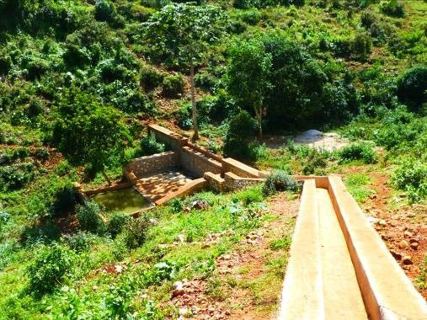
Retour à l’index
SB4-Maurepos Seuil maçonné et bassin Ingénieur Saintil CLOSSY Date début de chantier : juillet 2013 Date de fin de chantier : 30 septembre 2013 Coordonnées GPS : N 18°25,029 W 73° 13,988 Altitude : 888 m
Seuil maçonné Longueur : 18 m Largeur : 0m60’ Hauteur au déversoir en amont : 1,50m en aval : 1,50m + Glacis : 6,10 X 4,70 = 28,70 m2 Capacité de stockage amont par épisode pluvieux : 420 m3 ou 111 111 gal ou 1851 drums. + Canal d’évacuation du bassin B8 SB4 est l’exutoire en fond de ravine du bassin B8 recueillant l’excédent des eaux de ruissellement du chemin rural. | Bassin en aval Longueur : 4,35m Largeur : 3 m Hauteur : 1,45 m Volume : 19 m3 ou 5 000 gal ou 84 drums

Slide 17
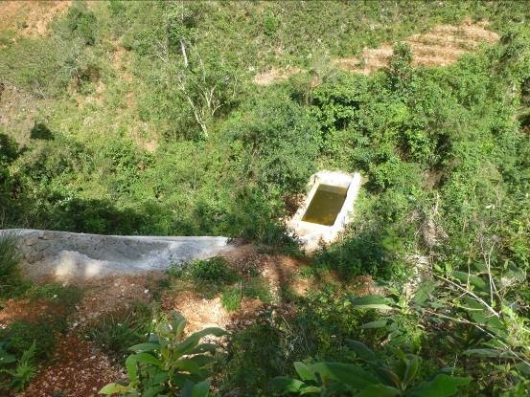
Retour à l’index
SB5-Maurepos Seuil maçonné et bassin Ingénieur Saintil CLOSSY Date début de chantier : septembre 2013 Date de fin de chantier : octobre 2013 Coordonnées GPS : N 18°25,134 W 73° 14,023 Altitude : 850m
Seuil maçonné Longueur : 8,30 m Largeur : 0,50m Hauteur au déversoir en aval : 1,00m Capacité de stockage amont par épisode pluvieux : 150 m3 ou 39 682gal ou 661 drums. SB5 Maurepos est l’exutoire en fond de ravine du bassin B9 recueillant l’excédent des eaux de ruissellement du chemin rural. | Bassin en aval Longueur : 5,50m Largeur : 2,85 m Hauteur : 0,55 m Volume : 8,62m3 ou 2 280 gal ou 38 drums
Exutoire de B9 Compte tenu du relief abrupt, il aurait été suffisant de végétaliser la pente avec du roseau

Slide 18
Retour à l’index
Ravine Bakwas
Versant sud plateau des Rochelois, à proximité du centre de Salagnac.
Bassin versant dominant la source Vielle de l’Etang Rey et le captage de l’adduction d’eau
de la ville de Fonds des Nègres. Orientée Nord-Sud,
Tête de ravine aménagée, de 970 à 920 m.
Aménagement de la tête de ravine réalisé par SOS-ESF, de juillet 2013 à avril 2014.
Financement : SCAC Ambassade de France et donateurs SOS-ESF, après le passage du cyclone Sandy en septembre 2012.
176 personnes ont travaillé sur les cinq chantiers présentés dans ce dossier.
Les 5 bassins ont au total une capacité de stockage de 283 m3 ou 76 766 gal par épisode pluvieux.
Cette eau est utilisée :
pour l’arrosage des pépinières maraîchères,
pour l’abreuvement du bétail,
pour les usages domestiques, à l’exclusion de l’eau de boisson procurée par les
citernes familiales implantées depuis une trentaine d’années.
La tête de ravine aménagée pourra servir de support pédagogique pour des groupes accueillis en formation par le Centre de Salagnac, sur les thématiques suivantes :
l’aménagement de bassins versants en montagne humide,
la gestion conservatoire des eaux et des sols pour corriger l’érosion aratoire
et l’intensification des productions agricoles pour améliorer la sécurité alimentaire.
Pendant les cycles de formation, il sera possible d’observer différents types d’ouvrages : seuils maçonnés, seuils en gabions, seuils en murs secs et techniques de végétalisation.
Il reste à prévoir un suivi sur une durée suffisante permettant de mesurer les impacts environnementaux, sociaux et économiques.

Slide 19
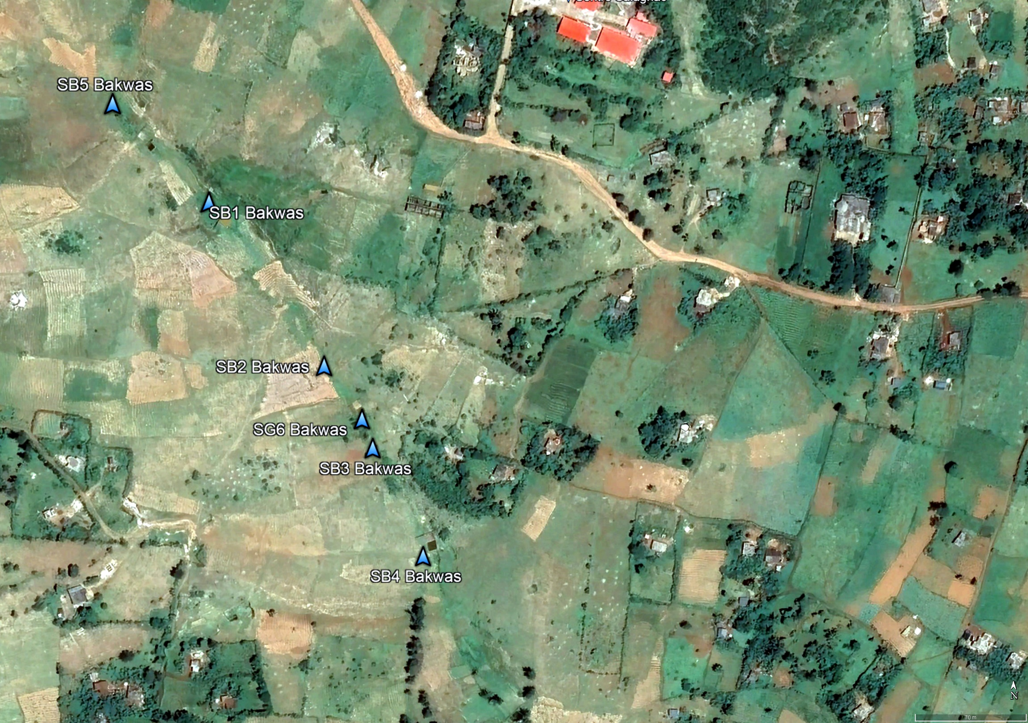
Centre de Salagnac
Chemin rural de Paillant à Moneyron
Les seuils de la ravine Bakwas : SB1 Bakwas, SB2 Bakwas, SB3 Bakwas, SB4 Bakwas, SB5 Bakwas et SG6 Bakwas

Slide 20
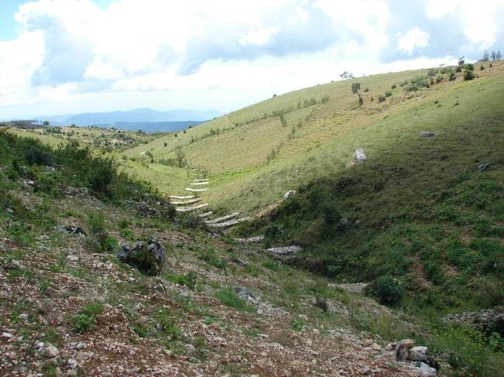
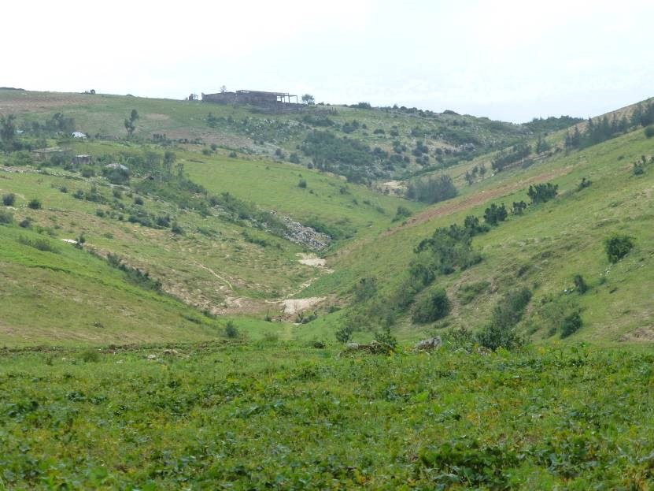
Ravine Bakwas : seuils en pierres sèches construits en 2010-2011 par le projet PADELA (ils seront détruits en septembre 2012 par le cyclone Sandy)
Photo : Mars 2011
Source de Vielle (à -150m)
p
AVAL
Bakwas SB4 Bakwas SB3
Bakwas SG6
Bakwas SB2
Bakwas SB1
Bakwas SB5
AMONT
SOS Enfants sans Frontières 56 rue de Tocqueville 75017 PARIS www.sosesf.org
Ravine BAKWAS, à proximité du centre de Salagnac : position des aménagements réalisés

Slide 21
OUVRAGES DANS LA TETE DE RAVINE BAKWAS (Plateau des Rochelois)
N° ouvrage | Date de construction | Coordonnées GPS | Coût total (€) | Capacité stockage bassin (mesurée) | Eau retenue amont (estimée) par épisode pluvieux | Observa- tions
SB1 Bakwas | Juillet - septembre 2013 | N 18° 24, 444 W 73° 13 738 Alt. 950 m | 5 523 € Ou 298 270 gdes | 72 m3 Ou 19 000 gal | 2 100 m3
SB2 Bakwas | Juillet- septembre 2013 | N 18° 24,384 W 73° 13,695 Alt. 944 m | 3 153 € Ou 170 250 gdes | 23 m3 Ou 6 085 gal | 590 m3
SB3 Bakwas | Juillet Septembre 2013 | N 18°24,366 W 73°13,664 Alt. 930m | 5 188 € Ou 280 150 gdes | 48 m3 Ou 12 682 gal | 1 550 m3
SB4 Bakwas | Août. septembre 2013 | N 18°24,272 W 73° 13,229 Alt.920m | 4 402 € ou 237 725 gdes | 50 m3 Ou 13 210 gal | 2 520 m3
SB5 Bakwas | Février- Mars 2014 | N 18°24,473 W 73° 13,764 Alt. 961m | 4 256€ 229 850 gdes | 40 m3 10 568 gal | 415 m3
Pour mémoire : SG6 Bakwas | Mai 2014 |  |  |  |  | Situé entre SB2 et SB3
TOTAUX au 1.04.2014 |  |  | 22 522 € Ce total ne tient pas compte des finitions | 283 m3 ou 76 766 gal | 7 175 m3 ou 1 898 150 gal | (par épisode pluvieux)

Slide 22
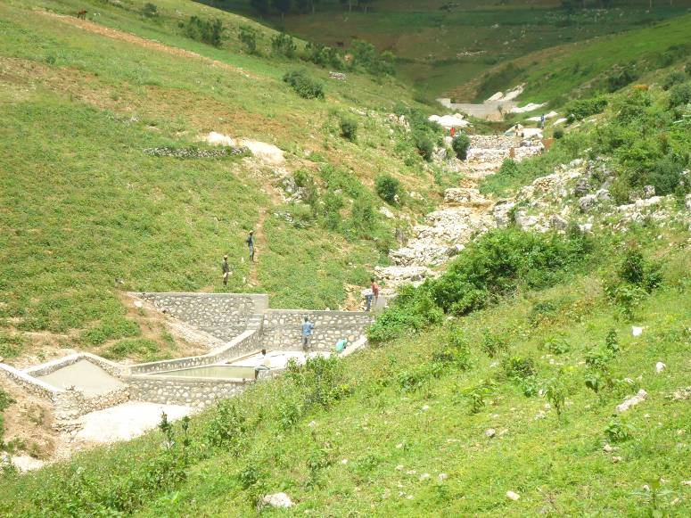
Chantier de construction de seuils et de bassins dans la ravine BAKWAS en juillet-août 2013
En arrière-plan : SB2 Bakwas ; en premier plan : SB3 Bakwas.
Il est prévu d’implanter des gabions entre les deux seuils maçonnés, pour ralentir la vitesse de l’eau dans la forte pente.

Slide 23
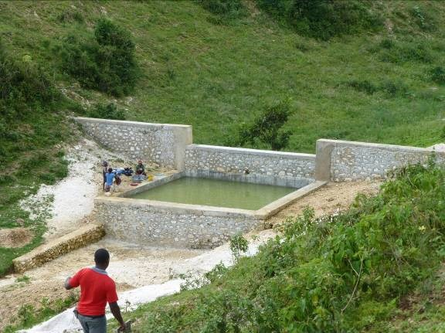
Retour à l’index
SB1-Bakwas Seuil maçonné et bassin Ingénieur Saintil CLOSSY Date début de chantier : juillet 2013 Date de fin de chantier : 31 septembre 2013 Coordonnées GPS : N 18°24,444 W 73° 13,738 Altitude : 950 m
Seuil Longueur : 20,24 m Largeur : 0m50 Hauteur au déversoir en amont : 1,80m ; en aval : 3,10m Capacité de stockage amont/épisode pluvieux : 2 100 m3 ou 555 555 gal ou 9 259 drums | Bassin en aval L x l = 6,20m x 5,90 m Hauteur : 1,95m Volume : 72 m3 ou 19 000 gal ou 317 drums
Seuil et bassin SB1 Bakwas réalisés par 33 personnes, qui ont fourni au total 302 journées de travail. Il est prévu d’adjoindre un glacis latéral pour récupérer les pluies de faible intensité.
SB1 est construit en aval de SB5, selon des dispositions plus rudimentaires car c’est le premier seuil qui fut construit. Il comporte un seuil maçonné, un bassin de stockage d’eau de 87 m³, sans glacis et sans bassin de décantation. (Damien RAYNAL, 2014)

Slide 24
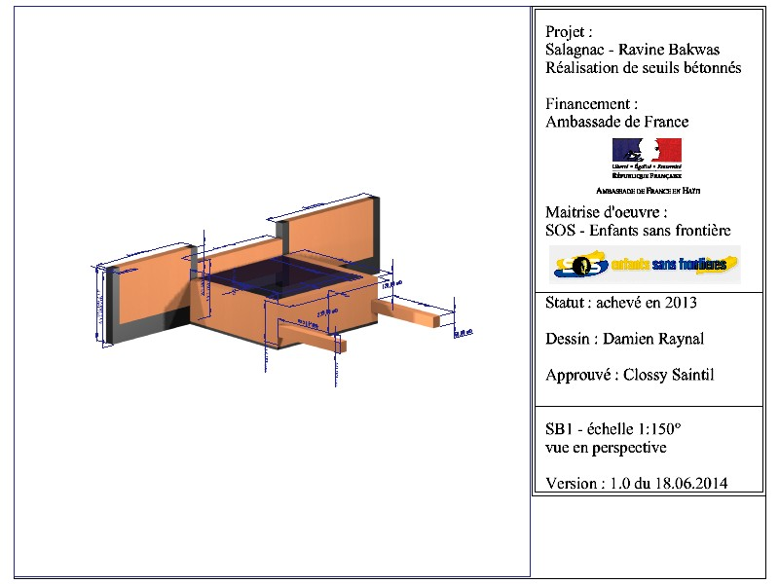
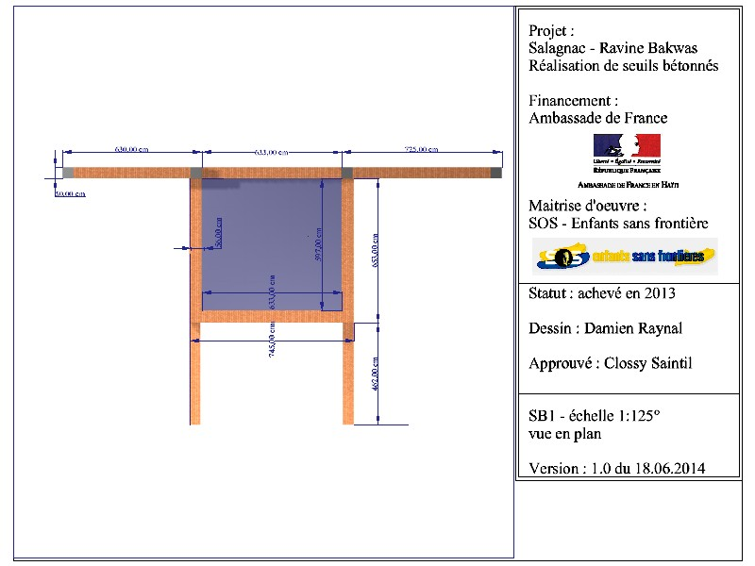
SB1 Bakwas (dessins Damien RAYNAL avec Turbocad 3D)

Slide 25
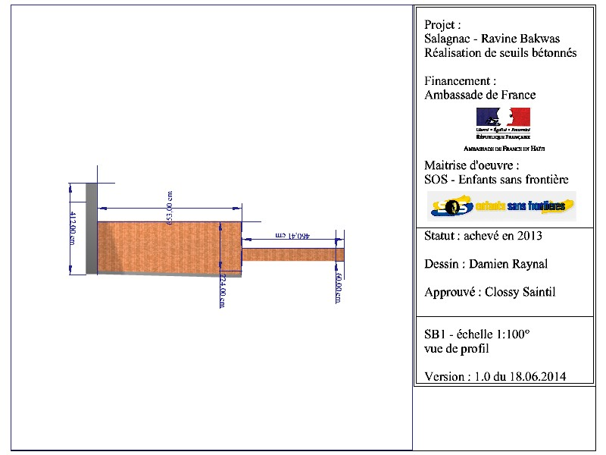
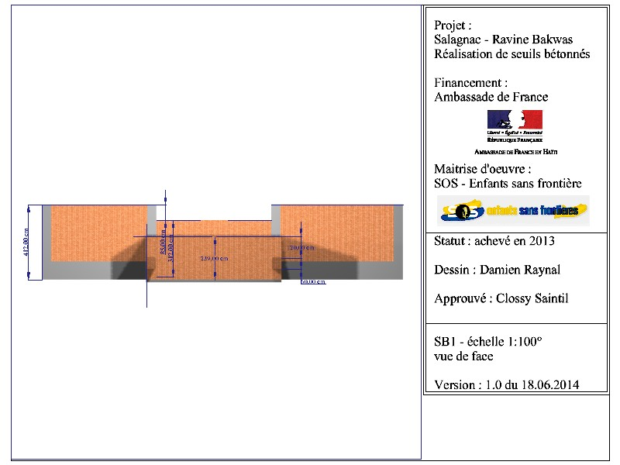
SB1 Bakwas (dessins Damien RAYNAL avec Turbocad 3D)

Slide 26
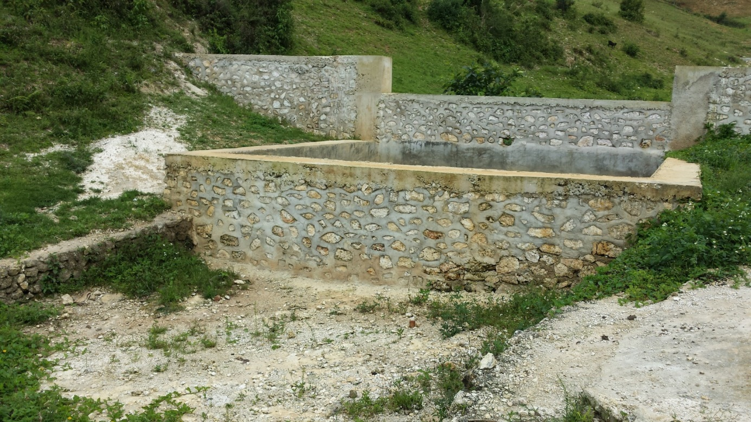
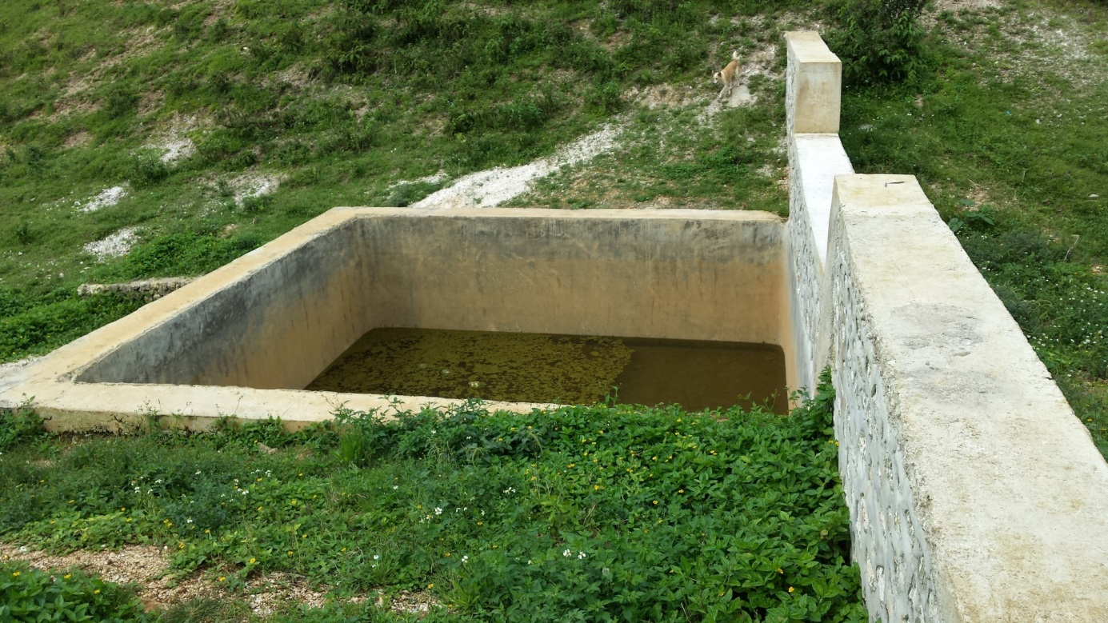
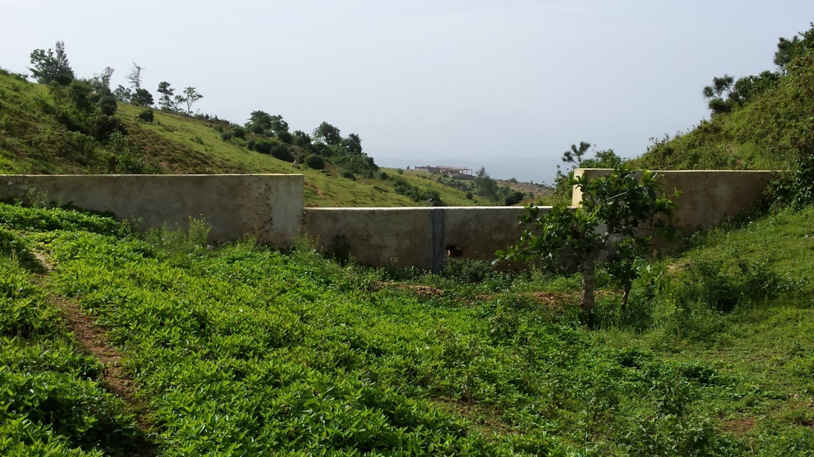
SB1 Bakwas en 2014 (photos Damien RAYNAL)

Slide 27
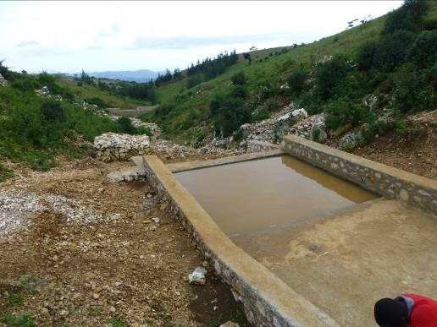
Retour à l’index
SB2-Bakwas Seuil maçonné et bassin Ingénieur Saintil CLOSSY Date début de chantier : juillet 2013 Date de fin de chantier : 30 septembre 2013 Coordonnées GPS : N 18°24,384 W 73° 13,695 Altitude : 944 m
Seuil maçonné Longueur : 12 m Largeur : 0,50 m’ Hauteur au déversoir en amont : 1,30m en aval : 1,55 m + Glacis : S = 4,35 X 4,25 = 16 m2 Capacité de stockage amont/épisode pluvieux : 590 m3 ou 15 608 gal ou 260 drums | Bassin en aval L x l = 4,10m x 3,80 m Hauteur : 1,40 m Volume : 23 m3 ou 6 085 gal ou 101 drums
SB2 Bakwas est basé sur la même architecture que SB5 Bakwas avec un seuil maçonné, un glacis, un bassin de stockage de 20 m³, 2 murets latéraux de protection et un glacis aval anti-érosion. Il ne dispose pas de bassin de décantation.

Slide 28
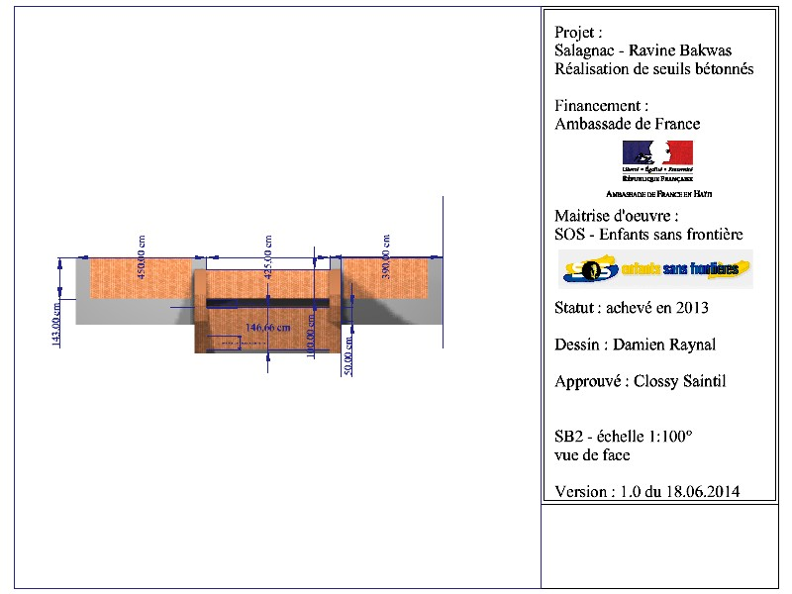
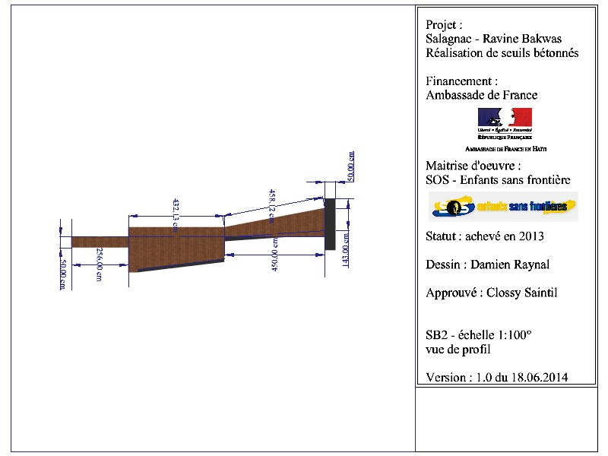
SB2 Bakwas (dessins Damien RAYNAL avec Turbocad 3D)

Slide 29
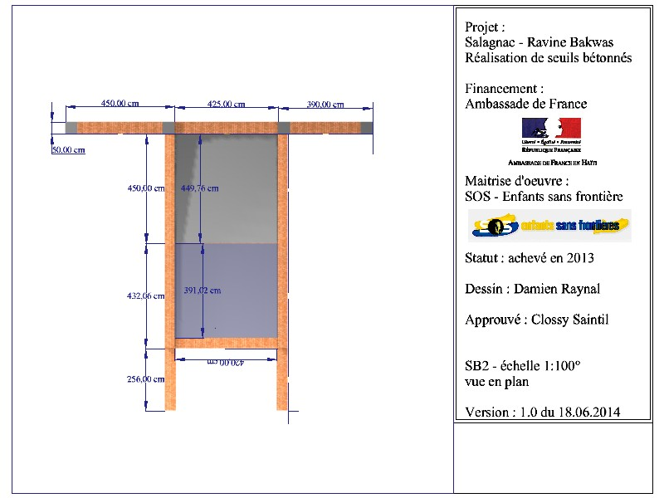
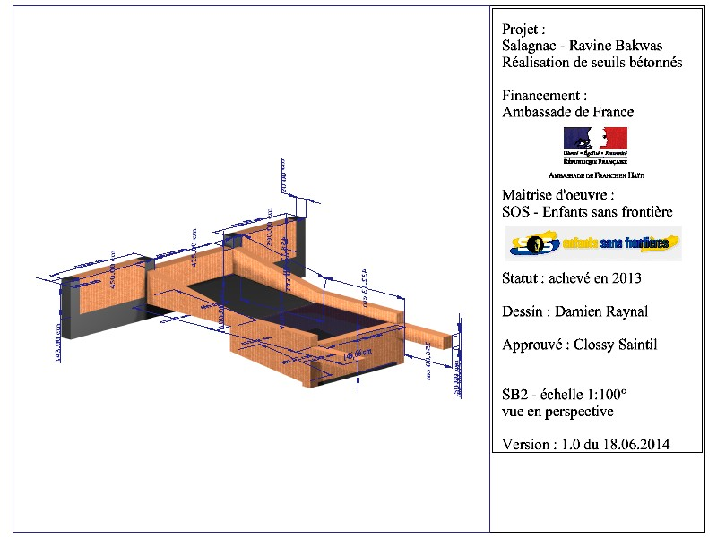
SB2 Bakwas (dessins Damien RAYNAL avec Turbocad 3D)

Slide 30
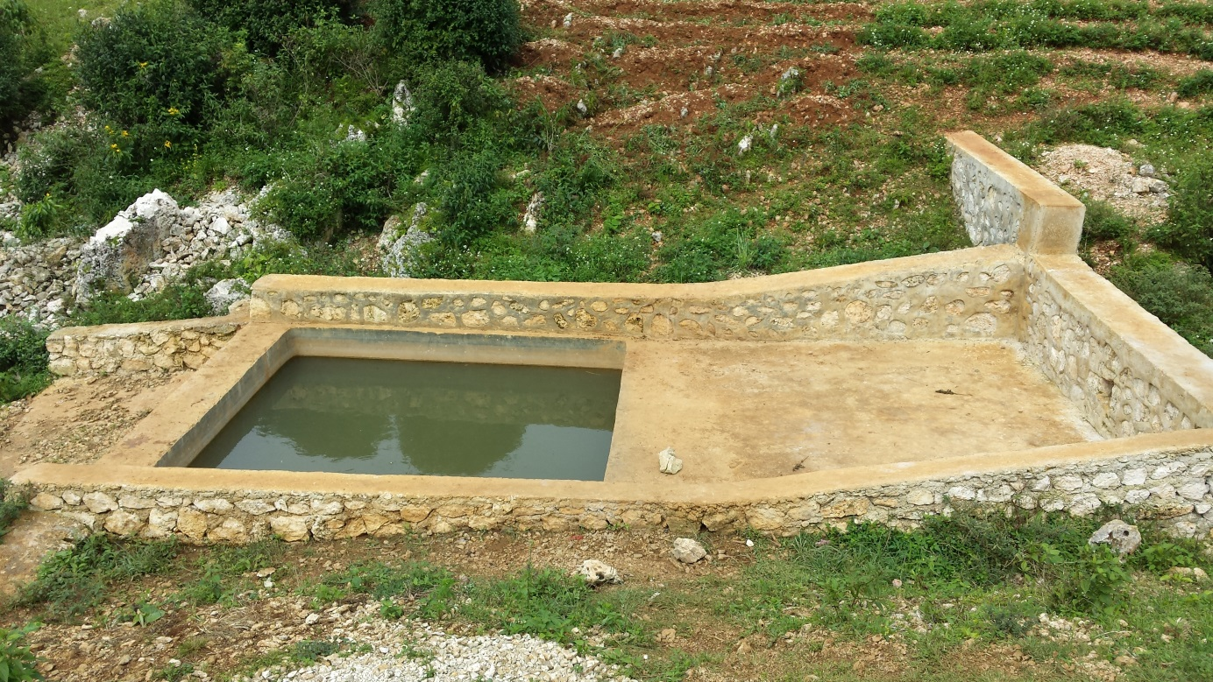
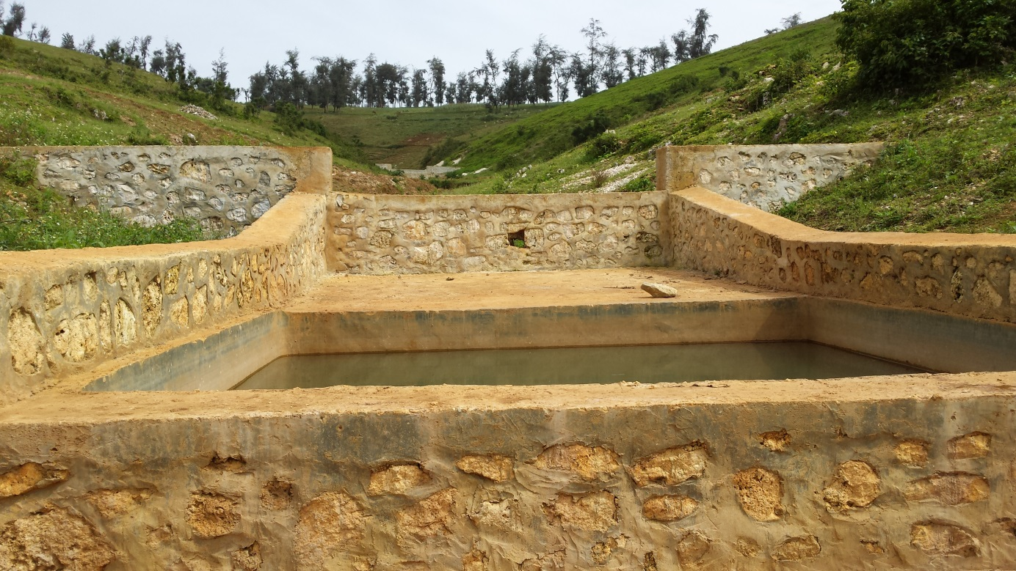
SB2-Bakwas en 2014 (photos Damien RAYNAL)

Slide 31
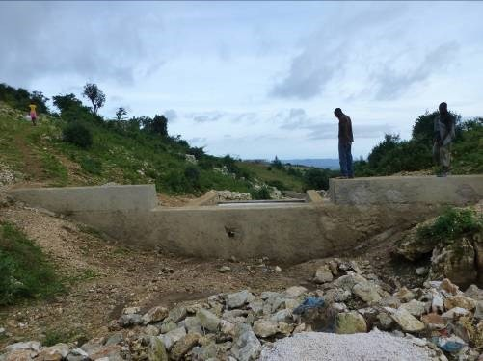
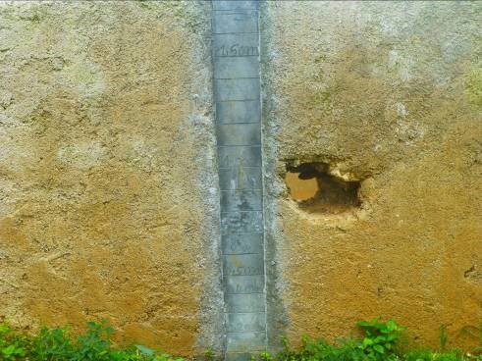
SB2 Bakwas. Photo octobre 2013
Règle graduée pour mesurer l’accumulation de sédiments.

Slide 32
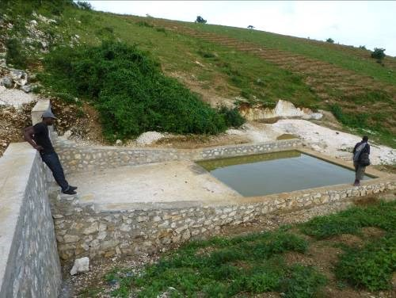
Retour à l’index
SB3-Bakwas Seuil maçonné et bassin Ingénieur Saintil CLOSSY Date début de chantier : juillet 2013 Date de fin de chantier : 30 septembre 2013 Coordonnées GPS : N 18°24,336 W 73° 13,664 Altitude : 930 m
Seuil maçonné Longueur : 17 m Largeur : 0,50 m’ Hauteur au déversoir en amont : 1,86m en aval : 2,50 m + Glacis : S = 5,60 X 5 ;4 = 30,25 m2 Capacité de stockage amont/épisode pluvieux : 1 550 m3 Ou 410053. gal ou 6 834 drums | Bassin en aval Longueur : 5,58m Largeur : 5,10 m Hauteur : 1,70 m Volume : 48 m3 ou 12 682 gal ou 212 drums
Octobre 2013
SB3 Bakwas a la même architecture que SB2 Bakwas et SB5 Bakwas, avec un seuil maçonné, un glacis, un bassin de stockage de 54 m³, 2 murets latéraux de protection et un glacis aval anti-érosion.

Slide 33
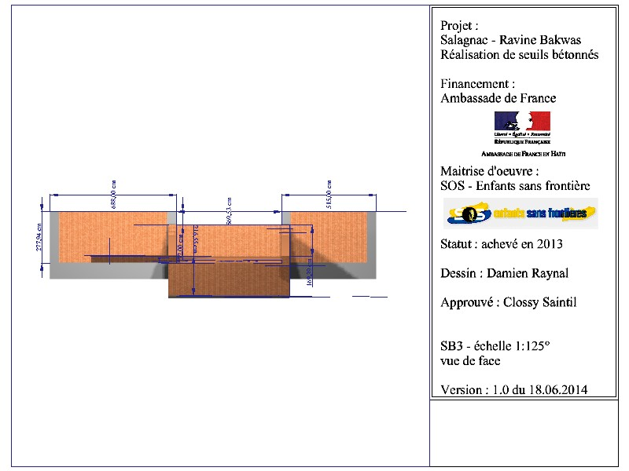
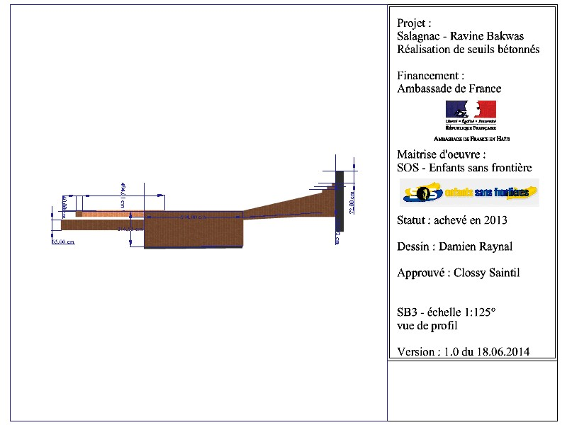
SB3 Bakwas (dessins Damien RAYNAL avec Turbocad 3D)

Slide 34
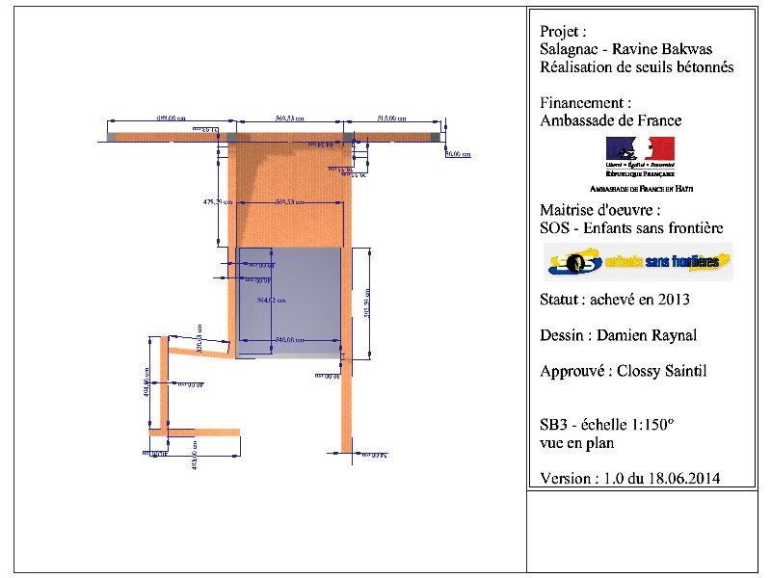
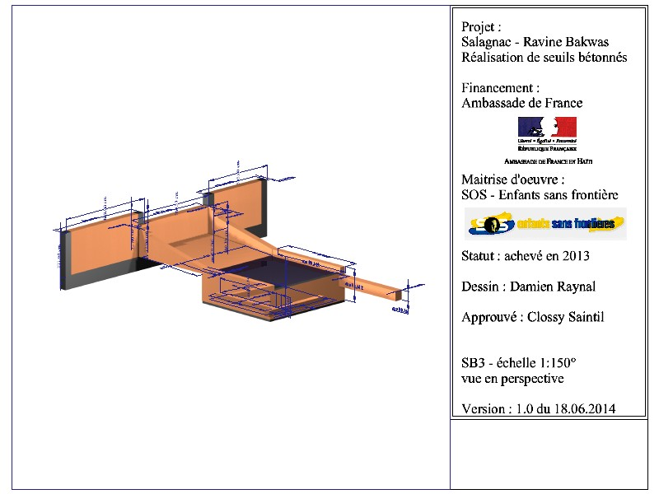
SB3 Bakwas (dessins Damien RAYNAL avec Turbocad 3D)

Slide 35
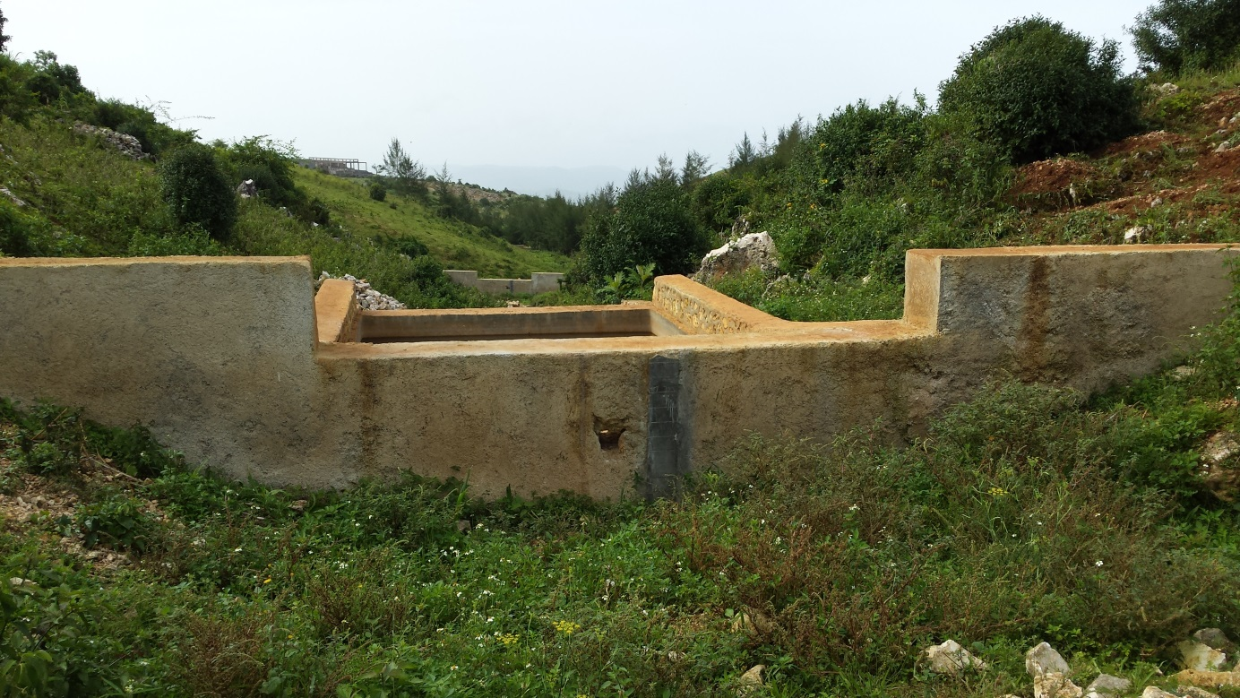
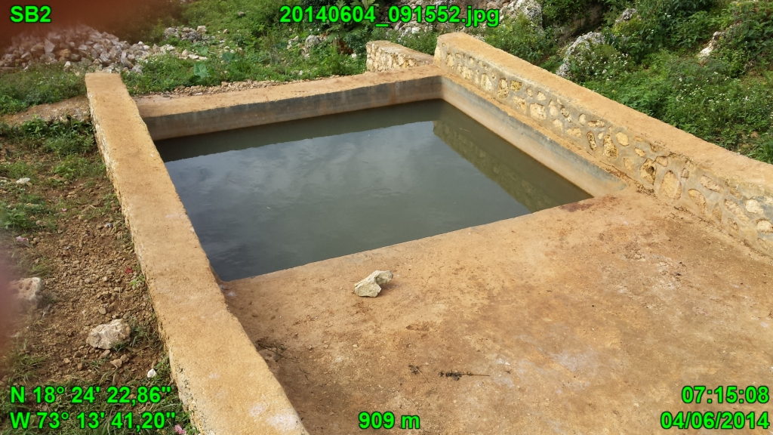
SB3 Bakwas en 2014 (photos Damien RAYNAL)

Slide 36
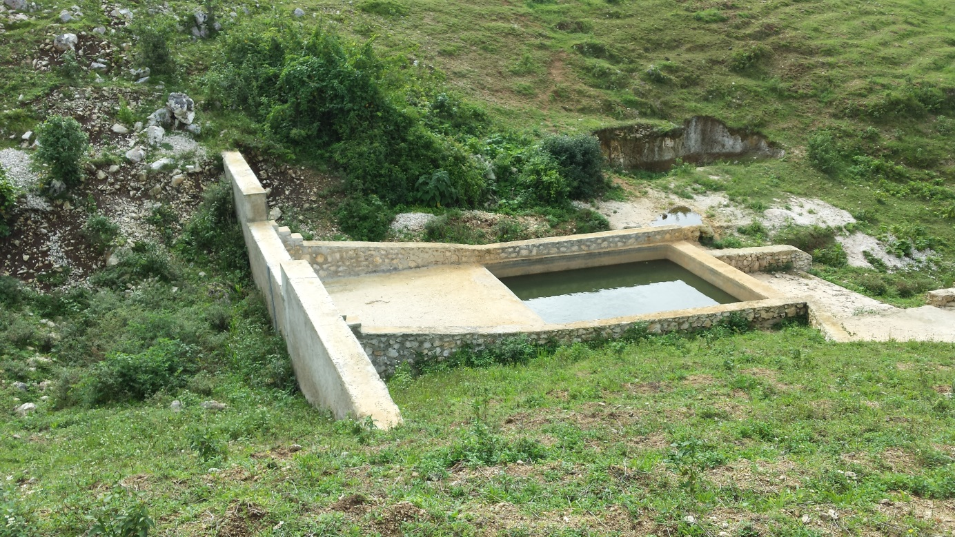
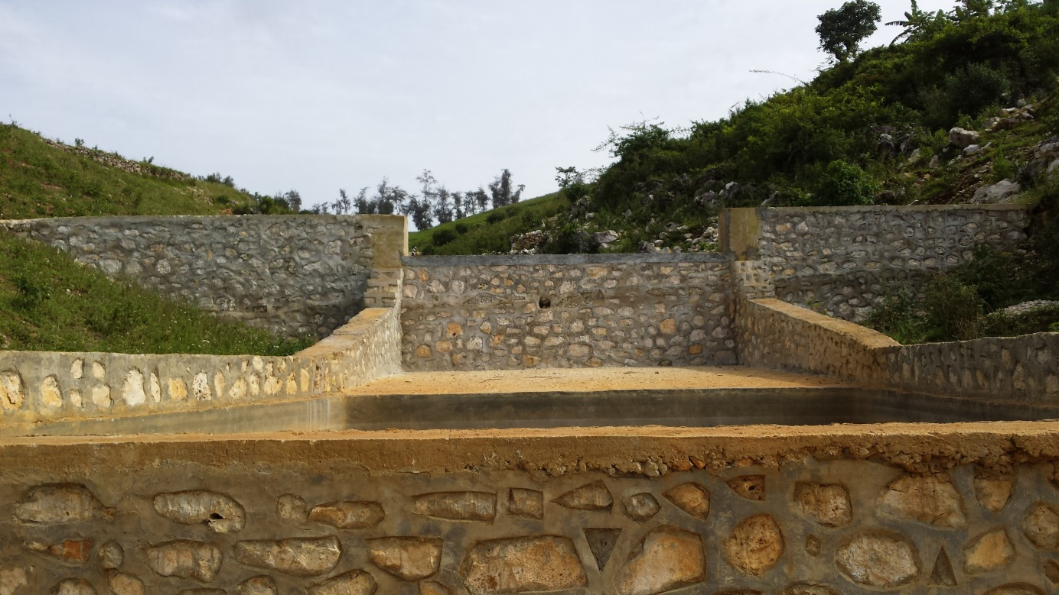
SB3 Bakwas en 2014 (photos Damien RAYNAL)

Slide 37
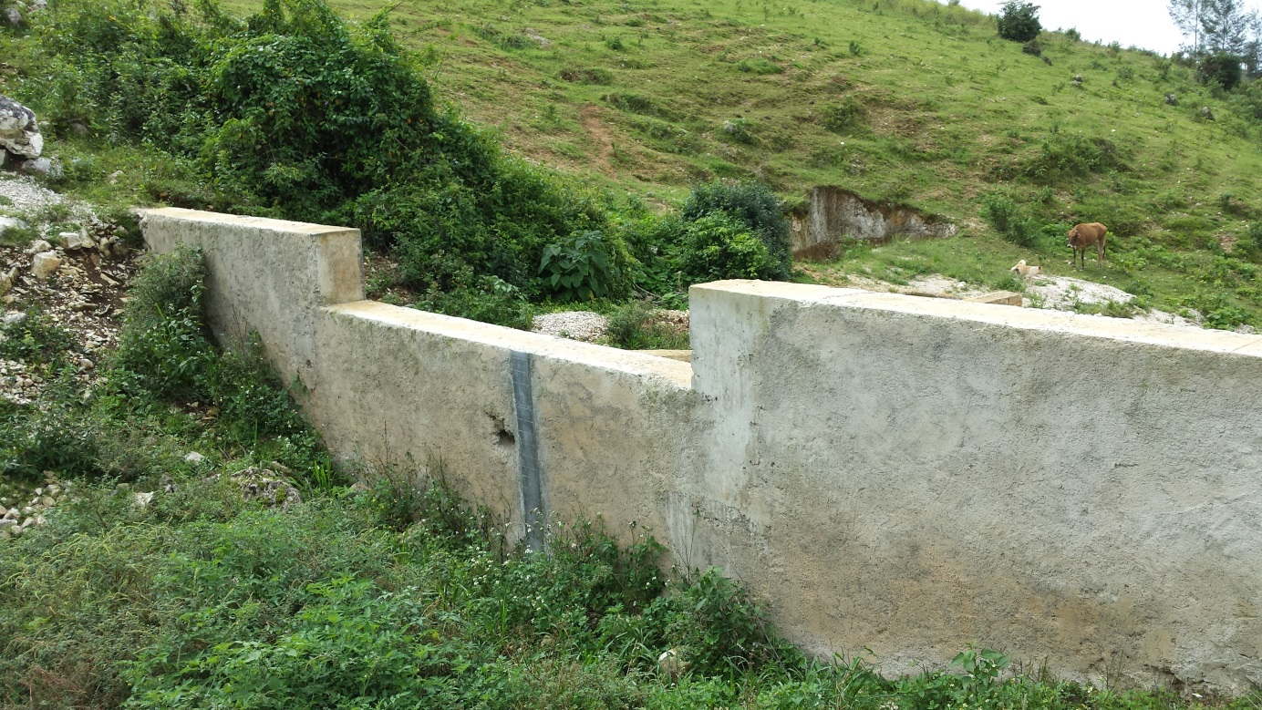
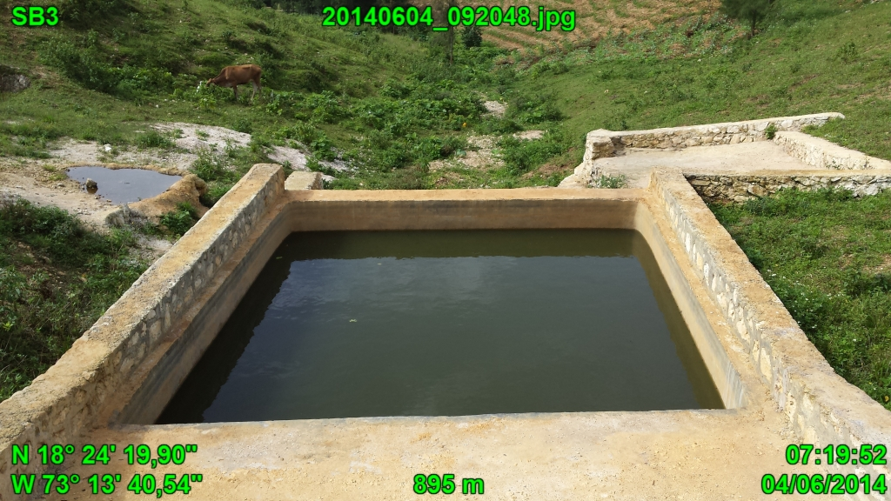
SB3 Bakwas en 2014 (photos Damien RAYNAL)

Slide 38
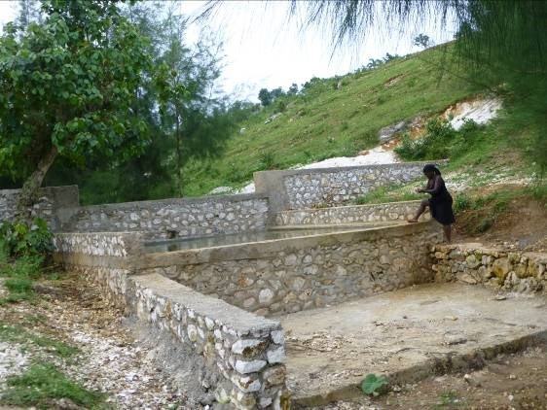
Retour à l’index
SB4 Bakwas Seuil maçonné et bassin Ingénieur Saintil CLOSSY Date début de chantier : août 2013 Date de fin de chantier : 30 septembre 2013 Coordonnées GPS : N 18°24,272 W 73° 13,229 Altitude : 921 m
Longueur : 19,60 m Largeur : 0,50 m’ Hauteur au déversoir en amont : 1,85m en aval : 1,90 m Pas de glacis Capacité de stockage amont/épisode pluvieux : 2 520 m3 ou 666 666 gal ou 11 111 drums | Bassin en aval L x l : 3,80m x 5,30 m Hauteur : 1,70 m Volume : 50 m3 ou 13 210 gal ou 220 drums
SB4 Bakwas est le bassin le plus en aval. Il comporte un seuil maçonné, un bassin de stockage de 50 m³, 2 murets latéraux de protection et un glacis aval anti-érosion.

Slide 39
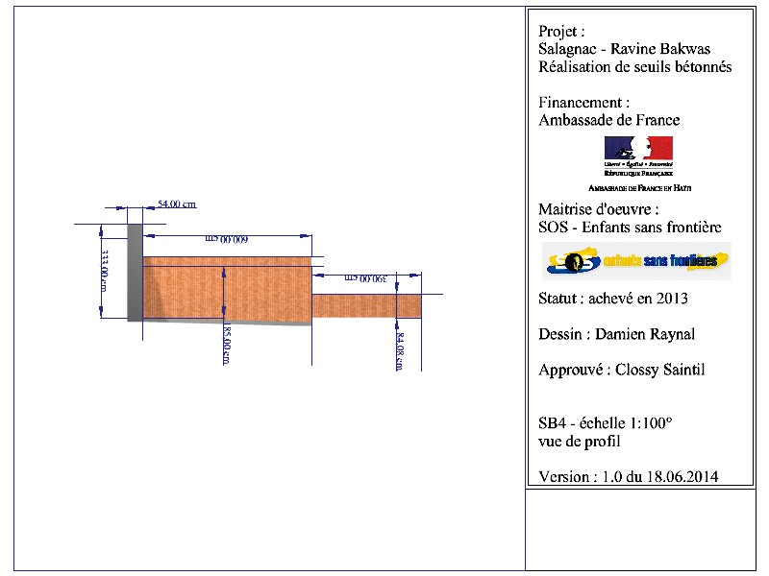
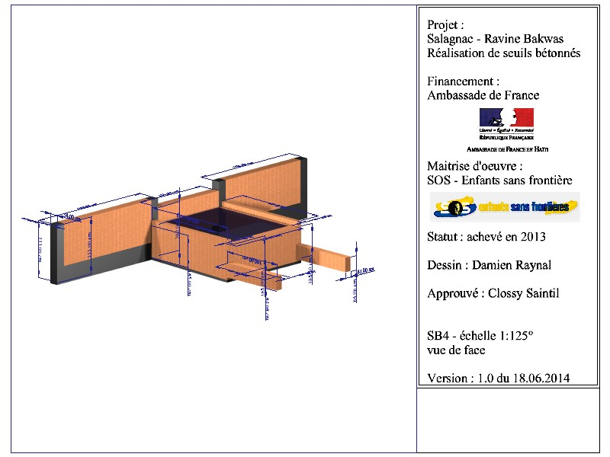
SB4 Bakwas (dessins Damien RAYNAL avec Turbocad 3D)

Slide 40
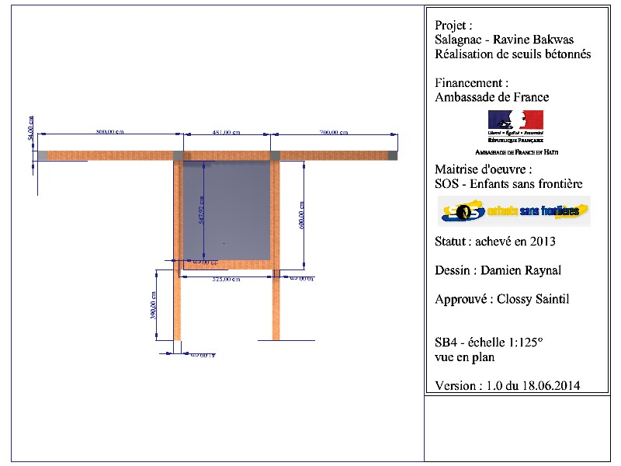
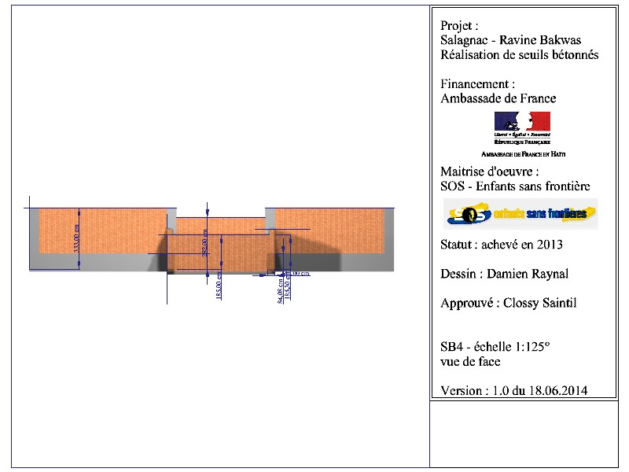
SB4 Bakwas (dessins Damien RAYNAL avec Turbocad 3D)

Slide 41
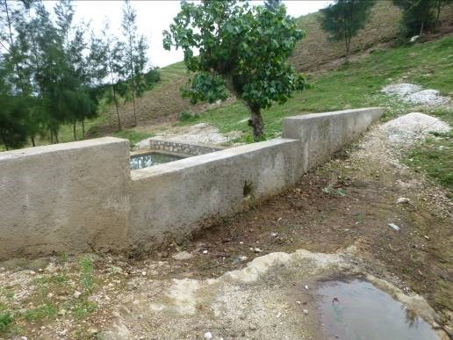
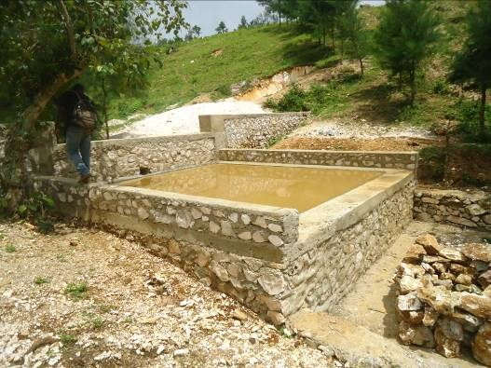
Amont
SB4 Bakwas
Photo prise fin octobre 2013
La photo a été prise le 13 septembre 2013 après deux pluies de forte intensité : 47 mm (en moins d’une heure) et 67 mm (en moins d’une heure).

Slide 42



SB4 Bakwas en 2014 (photos Damien RAYNAL)

Slide 43

Retour à l’index
SB5 Bakwas Seuil maçonné et bassin Ingénieur Saintil CLOSSY Date début de chantier : 25.02.2014 Date de fin de chantier : 08.03.2014 Coordonnées GPS : N 18°24,473 2 propriétaires : Jean-Rousseau SAMEDI et Alberto BRUNACHE W 73° 13,764 Altitude : 961m
Longueur : 16 m Largeur : 0,60 m’ Hauteur au déversoir en amont : 1,70m Pas de glacis Capacité de stockage amont/épisode pluvieux : 415 m3 Ou 109 643 gal ou 182,7 drums | Bassin en aval L x l = 5m x 4m Hauteur : 2 m Volume : 40 m3 Ou 10 568 gal ou 176 drums
SB5 Bakwas se situe tout en amont de la ravine. Il est composé d’un seuil maçonné, d’un glacis, d’un bassin de décantation, d’un bassin de stockage de 52 m³, et pour terminer de 2 murets de protection et d’un glacis de protection en aval. Ces dispositifs de protection servent à éviter l’érosion en aval de l’ouvrage.

Slide 44


SB5 Bakwas (dessins Damien RAYNAL avec Turbocad 3D)

Slide 45


SB5 Bakwas (dessins Damien RAYNAL avec Turbocad 3D)

Slide 46



SB5 Bakwas en 2014 (photos Damien RAYNAL)

Slide 47


SB5 Bakwas
Mars 1014
Il est prévu un chantier de végétalisation en amont du seuil pour réduire l’érosion aratoire.
Mars 2014
SB5 Bakwas a été construit à la demande de la population et du directeur du Centre de Salagnac.
Cet ouvrage est le plus en amont : en tête de ravine Bakwas (la numérotation indique l’ordre chronologique des constructions.

Slide 48

SB5 Bakwas en 2014 (photo Damien RAYNAL)

Slide 49


Retour à l’index
Seuil gabion SG6 Bakwas
Photos octobre 2014
Nécessité de végétaliser les versants avec des roseaux, de l’herbe éléphant

Slide 50


SG6 Bakwas : Vue de l’amont
Crépissage partiel des gabions pour favoriser l’accumulation des sédiments
Observation de la pose des roches
Photos octobre 2014

Slide 51
Ravine Diable
Retour à l’index
La Ravine Diable est la plus importante ravine à l’ouest du Plateau des Rochelois. Elle débouche à « Saut du Baril », source importante en contrebas de Javel, dont les eaux rejoignent la Grande Rivière de Nippes. Ses versants abrupts sont des zones de reboisement prioritaire.
Orientée Est-ouest, la ravine Diable sépare deux terroirs : Moneyron-Catin sur le versant Nord et Banac –Perrien sur le versant Sud.
Aménagement de la tête de ravine réalisé par SOS-ESF, de décembre 2013 à avril 2014
Financement : SCAC Ambassade de France et donateurs SOS-ESF, après le passage du cyclone Sandy en septembre 2012.
178 personnes ont travaillé sur les trois chantiers présentés dans ce dossier soit 1060 hommes / jour rémunérés par le projet.
La tête de la ravine Diable est aménagée par SOS-ESF, de 940m à 1 000 m d’altitude.
Il est prévu de végétaliser les sites S2 et S4, aménagements programmés en 2014 et 2015.
SB1 Diable, SB3 Diable et SB5 Diable comportent 3 bassins qui ont au total une capacité de stockage de 184 m3 ou 48 677 gal par épisode pluvieux. La pluviométrie dans la zone est de 2000 mm par an.
Cette eau est utilisée :
pour l’abreuvement du bétail, qui traditionnellement pâture sur le terroir de Banac,
pour les usages domestiques des habitants de Perrien, à l’exclusion de l’eau de boisson procurée par les citernes familiales implantées depuis une trentaine d’années,
pour l’arrosage des pépinières maraîchères encore peu nombreuses près de ce site.
Les ouvrages SB3 et SB5 ont été également aménagés pour faciliter le franchissement de la ravine par les agriculteurs et leur bétail.
La tête de ravine aménagée pourra servir de support pédagogique pour des groupes accueillis en formation par le Centre de Salagnac. Pendant les cycles de formation, les aménagements dans la ravine Diable permettront d’observer :
l’aménagement de bassins versants en montagne humide,
la gestion conservatoire des eaux et des sols pour corriger l’érosion aratoire,
la revégétalisation de pentes abruptes peu concernées par les mises en cultures malgré la pression démographique,
la protection et le développement d’espèces endémiques, certaines zones de la
ravine Diable présentant des caractéristiques voisines de sites en cours de classement comme « parcs naturels ».
Il reste à prévoir un suivi dans la durée pour mesurer les impacts environnementaux, sociaux et économiques des aménagements réalisés dans cette catégorie de ravines.

Slide 52

Position des seuils et bassins en tête de la ravine Diable (Terroir de Catin)

Slide 53

Ravine Diable en janvier 2013
Terroir de Banac

Slide 54
OUVRAGES DANS LA TETE DE RAVINE DIABLE (Plateau des Rochelois)
N° ouvrage | Date de constructi on | Coordonnées GPS | Coût total (€) | Capacité stockage bassin (mesurée) | Eau retenue amont (estimée) | Observations
SB1 Diable | Février- Mars 2014 | N 18°24,648 W 0,73 14,081 Alt. : 984m | 3533 € | 33 m3 | 40 m3
S2 Diable | 2014 |  |  |  |  | Seuil en gabions ou seuil végétal ?
SB3 Diable | Février- mars 2014 | N 18°24,699 W 0,73 14,102 Alt. 970m | 4124 € | 50 + 5 = 55m3 | 150 m3
S4 Diable |  | 18° 24.757’N 73° 14.219'O |  |  |  | Structures végétales
SB5 Diable | Février- Mars 2014 | N 18° 24,771 W 0,73 14,246 Alt. 939m | 8612 € | 91 + 5 = 96m3 | 915 m3
TOTAUX Au 31 mars 2014 |  |  | 15 819 € | 184 m3 Ou 48 677 gal | 1 105 m3 Ou 292 328 gal. | (Par episode pluvieux)

Slide 55

Retour à l’index
SB1-Diable Seuil maçonné et bassin Ingénieur Saintil CLOSSY Propriétaire : boss Frito LOUIS, terre héritage Date début de chantier : Février 2014 Date de fin de chantier : Mars 2014 Coordonnées GPS : N 18°24,648 W 73° 14,081 Alt. : 984m
Longueur : 14 m Largeur : 0m50 Hauteur au déversoir en amont : 0,70m ; en aval : 2,20m Capacité de stockage amont/épisode pluvieux : 38 m3 ou 10053 gal ou 167drums | Bassin en aval L x l = 4,90m x 4,0 m Hauteur : 1,70m Volume : 33,30 m3 ou 8 818 gal ou 147 drums
Photo Laure Biesmans 16.12.2013 Seuil–bassin SB1 Diable, en chantier en tête de la ravine. A l’arrière-plan : Morne Banac

Slide 56


Février 2014
Jardin en amont de SB1 Diable (haricot et choux)
Finitions sur SB1 Diable

Slide 57

8
4
5
1
3
7
2
6
SB1 Diable , jardin de Bos Frito
Cet aménagement permet de recueillir de l’eau de ravinement et des alluvions fertiles pour l’agriculture et pour l’agroécologie.
pépinière de choux pommés
bassin en aval du seuil maçonné SB1 Diable
seuil maçonné SB1 Diablesse
site pour planter 1 ou 2 « véritab » ou arbres à pain
zone d’accumulation de sédiments « fertiles », fond frais planté de bananiers plantains
possibilité de planter de la canne de bouche ou de l’herbe éléphant pour produire de la biomasse et de la matière organique …
8) et une ligne de bois précieux ; cèdres pays (Cedrela odorata) + citronniers des Cayes.

Slide 58



«Retours d’expérience » après deux cyclones consécutifs Sandy (2012) et Matthew (2016)
En amont : SB1 Diable
SB3 Diable
En aval : SB5 Diable
Trois seuils-bassins dans Ravine Diable : SB1 Diable, SB3 Diable et SB5 Diable

Slide 59

Photo Michel BROCHET 4 février 2017
SB1 Diable en tête de la ravine, construit en 2013
Agriculteur propriétaire de la parcelle : Frito LOUIS
Le trop-plein du bassin a été placé sur une face latérale du bassin par rapport à l’axe de la ravine. Depuis la fin des travaux, cet exutoire s’est végétalisé naturellement : herbe sure (Axonopus compressus), Datura, …
Il était prévu d’y planter du cèdre pays, Cedrela odorata, et des avocatiers ; il n’est pas trop tard pour réaliser ces plantations, qui ne nuiront pas au maraichage dans la parcelle située à proximité dans le fond de ravine.

Slide 60

Photo Michel BROCHET, février 2017
Jardin de choux de l’agriculteur Frito LOUIS à proximité du seuil-bassin SB1 Diable
Deux observations :
- L’ensemble des aménagements de petite hydraulique ont résisté aux fortes précipitations du cyclone Matthew .
- Les eaux de ruissellement stockées dans les bassins ont permis un redémarrage rapide des cultures maraîchères.

Slide 61

La micro-retenue SB1-Diable construite avec des crédits d’urgence en 2013 a prouvé son efficacité en 2017.
Sans attendre à nouveau des aides d’urgence, tout de suite après le passage du cyclone Matthew, l’agriculteur Frito LOUIS a repiqué des choux dans la parcelle protégée des ravinements par SB1 Diable.
L’eau stockée dans le bassin lui a permis d’arroser les choux manuellement après la fin des pluies et obtenir ainsi une production de contre-saison très rémunératrice.

Slide 62

Photo M. BROCHET 4 février 2017
Les choux commercialisés sur le marché de Fond des Nègres ou directement vers Port au Prince ont rapporté à l’agriculteur 35 000 à 40 000 HTG, soit 559 à 636 $US.
(Donnée fournies par l’agronome Adrien JEAN)
Cette culture de choux, arrosée quand cela était nécessaire, s’est vendue comme primeur en fin de saison sèche et seulement 4 mois après le passage du cyclone Matthew.
L’agriculteur a disposé d’environ 500 $US pour subvenir aux besoins de sa famille et poursuivre ses activités agricoles.

Slide 63

Retour à l’index
SB3-Diable Seuil maçonné et bassin Date début de chantier : Février 2014 Date de fin de chantier : Mars 2014 N 18°24,699 W 73° 14,102 Alt. 970m | Ingénieur Saintil CLOSSY
Seuil maçonné | Bassin en aval
Longueur : 15,20 m | L x l = 5,55m x 4,80 m
Largeur : 0m50 | Hauteur : 1,90m
Hauteur au déversoir en amont : 1,50m ; en aval : 1,50m | Volume : 50,6 m3
Capacité de stockage amont/épisode pluvieux : 150 m3 ou | ou 13 386 gal
40 000 gal ou 661 drums + Glacis : S = 58 m2. | ou 223 drums Bac décanteur : 5 m3
Photo Février 2014 Le seuil et le bassin sont construits sur un lieu de passage reliant 2 écosystèmes : Moneyron et Banac.

Slide 64

SB3 Diable construit en 2013
Cet ouvrage est implanté au niveau d’un sentier très fréquenté par le bétail, qui est abreuvé au passage depuis le remplissage du bassin.

Slide 65


Février 2014 SB3 Diable
Estimation du volume de stockage des eaux de ruissellement en amont de SB3 Diable

Slide 66

SB3 Diable : visite des administrateurs de SOS-ESF en février 2014

Slide 67


Retour à l’index
SB5-Diable Seuil maçonné et bassin Ingénieur Saintil CLOSSY 3 Propriétaires : Fréhel CLOSSY, Matilus MORIVAL, boss Bernadotte Date début de chantier : Février 2014 Date de fin de chantier : Mars 2014 N 18° 24,771 W 73° 14,246 Alt. 939m
Seuil maçonné Longueur : 13,25m Largeur : 0m60 Hauteur au déversoir en amont : 2,20m ; en aval : 1,85m Capacité de stockage amont/épisode pluvieux : 915 m3 ou 242 063 gal ou 4039 drums + Glacis : S = 35 m2. | Bassin en aval L x l = 7,95m x 4,97 m Hauteur : 2,30m Volume : 91 m3 ou 24 074 gal ou 402 drums Bac décanteur : 5,6 m3
Amont

Slide 68

Projet de glacis additionnel
SB5 Diable
Augmentation des surfaces de récupération des eaux de pluie
Pour qu’il y ait débordement au déversoir, il faut des pluies importantes. Dans le cas contraire, le glacis récolte les pluies dès le début de la saison pluvieuse. Avec l’expérience, SOS-ESF agrandit les radiers pour avoir des surfaces de récupération d’eau de pluie plus importantes.

Slide 69


SB5 Diable construit en 2014 en aval de SB1 Diable et de SB3 Diable
Photo Ing. Clossy, 2014
Les micro-retenues de dimensions comparables à celles de SB5 Diable (bassin de 80 m3) sont plutôt proposées dans des ravines moyennes. Mais, sur ce site, il y avait une demande forte de stockage d’eau pour abreuver les bovins nombreux qui pâturent dans la zone de Banac sur le versant opposé.
Le bassin a été construit en parpaings fabriqués sur place avec le « sable blanc » facilement disponible à proximité.

Slide 70



SB5-Diable :
5 aspects des techniques de construction :
Un glacis de 35 m2 a été réalisé entre le seuil et le bassin pour récupérer les pluies de faible intensité dès les premières précipitations.
L’orientation du déversoir du bassin (déportée par rapport à la position de l’ouvrage) permet d’évacuer l’eau dans l’axe central de la ravine en aval, pour mieux épouser le tracé de celle-ci.
Comme dans ce site, il y avait peu de roches disponibles, le bassin a été construit en parpaings (blocs) : double paroi avec un béton coulé à l’intérieur. Ceci était possible, parce que les responsables du chantier ont trouvé du sable de qualité à proximité.

Slide 71




3) SB5 Diable a été implanté sur le sentier traversant la ravine, emprunté par les agriculteurs de Moneyron et de Catin pour faire pâturer leur bétail sur les terres de Banac.
La réserve d’eau sera donc très utilisée pour l’abreuvement du bétail, car il n’y a pas de point d’eau à Banac.
4) Programme de reboisement sur les versants de la ravine Diable
On observe sur l’un des versants un boisement résiduel avec des essences endogènes
Transport des plantules produites en pépinières à Bitako.

Slide 72




5) Mise en place de filtres végétaux S4, entre SB3 Diable (en amont) et SB5 Diable (en aval) :
plantation de roseaux, d’herbe éléphant et de filaos (Casuarina glauca).
Fond de ravine qui sera végétalisé
Erosion aratoire sur culture de patates douces en billons.

Slide 73


Suivi de la végétalisation, octobre 2014
Les tiges de roseau ainsi que l’herbe éléphant sont broutées par le bétail
La végétalisation est plus lente que prévue.

